Slide 1
✠VUI HỌC KINH THÁNH✠
BA VUA
TÌM CHÚA
CHÚA NHẬT CHÚA HIỂN LINH C

Slide 2
✠ TIN MỪNG CHÚA GIÊ-SU KI-TÔ
THEO THÁNH LU-CA ✠
Khi Đức Giê-su ra đời tại Bê-lem, miền Giu-đê, thời vua Hê-rô-đê trị vì,

Slide 3
có mấy nhà chiêm tinh từ phương Đông đến Giê-ru-sa-lem, và hỏi :

Slide 4
“Đức Vua dân Do-thái mới sinh, hiện ở đâu?

Slide 5
Chúng tôi đã thấy ngôi sao của Người xuất hiện bên phương Đông, nên chúng tôi đến bái lạy Người.”

Slide 6
Nghe tin ấy, vua Hê-rô-đê bối rối, và cả thành Giê-ru-sa-lem cũng xôn xao.

Slide 7
Nhà vua liền triệu tập tất cả các thượng tế và kinh sư trong dân lại, rồi hỏi cho biết Đấng Ki-tô phải sinh ra ở đâu.

Slide 8
Họ trả lời : “Tại Bê-lem, miền Giu-đê, vì trong sách ngôn sứ, có chép rằng :

Slide 9
Phần ngươi, hỡi Bê-lem, miền đất Giu-đa, ngươi đâu phải là thành nhỏ nhất của Giu-đa,

Slide 10
vì ngươi là nơi vị lãnh tụ chăn dắt Ít-ra-en dân Ta sẽ ra đời.”

Slide 11
Bấy giờ vua Hê-rô-đê bí mật vời các nhà chiêm tinh đến, hỏi cặn kẽ về ngày giờ ngôi sao đã xuất hiện.

Slide 12
Rồi vua phái các vị ấy đi Bê-lem và dặn rằng : “Xin quý ngài đi dò hỏi tường tận về Hài Nhi,

Slide 13
và khi đã tìm thấy, xin báo lại cho tôi, để tôi cũng đến bái lạy Người.” Nghe nhà vua nói thế, họ ra đi.

Slide 14
Trông thấy ngôi sao, họ mừng rỡ vô cùng. Họ vào nhà, thấy Hài Nhi với thân mẫu là bà Ma-ri-a, liền sấp mình thờ lạy Người.

Slide 15
Rồi họ mở bảo tráp, lấy vàng, nhũ hương và mộc dược mà dâng tiến.

Slide 16
Sau đó, họ được báo mộng là đừng trở lại gặp vua Hê-rô-đê nữa, nên đã đi lối khác mà về xứ mình. ĐÓ LÀ LỜI CHÚA

Slide 17
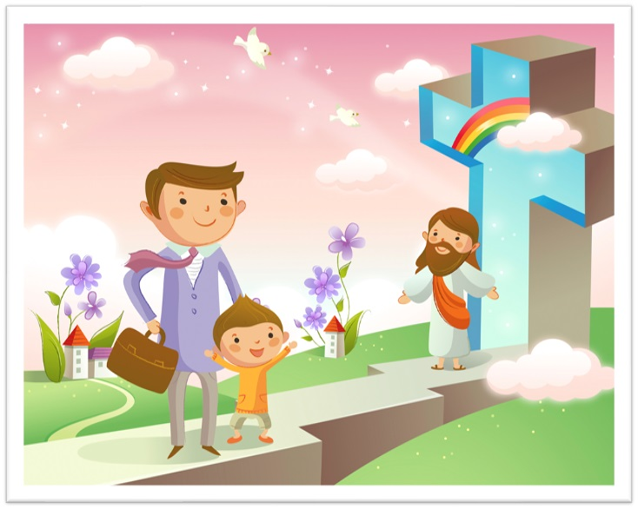
HÃY
TÌM
KIẾM
NƯỚC
CHÚA
TRƯỚC
MỌI
SỰ
NGƯỜI
SẼ
LO
CHO
TÌM Ô CHỮ

Slide 18
1
C | H | I | Ê | M | T | I | N | H
 |  | N | G | Ô | I | S | A | O
 | T | H | Â | N | M | Ẫ | U
 |  |  | M | Ộ | C | D | Ư | Ợ | C
 |  | N | H | Ũ | H | Ư | Ơ | N | G
 |  |  | G | I | U | Đ | Ê
 |  | Í | T | R | A | E | N
HÀNG
DỌC
2
3
4
5
6
7
1. BA NGƯỜI ĐI TÌM KIẾM HÀI NHI LÀM NGHỀ GÌ?
2. DẤU HIỆU NÀO ĐÃ CHỈ ĐƯỜNG CHO BA VUA ĐI TÌM HÀI NHI?
3. KHI TỚI NƠI, BA NGƯỜI THẤY HÀI NHI VÀ AI?
4. MỘT TRONG BA VẬT PHẨM BA VUA DÂNG TIẾN?
5. MỘT TRONG BA VẬT PHẨM BA VUA DÂNG TIẾN?
6. HÀI NHI SINH RA TẠI MIỀN NÀO?
7. HÀI NHI ĐƯỢC GỌI LÀ VUA CỦA DÂN NÀO?

Slide 19
C | H | I | Ê | M | T | I | N | H
 |  | N | G | Ô | Ì | S | A | O
 | T | H | Â | N | M | Ẫ | U
 |  |  | M | Ộ | C | D | Ư | Ợ | C
 |  | N | H | Ũ | H | Ư | Ơ | N | G
 |  |  | G | I | Ú | Đ | Ê
 |  | Í | T | R | A | E | N

Slide 20
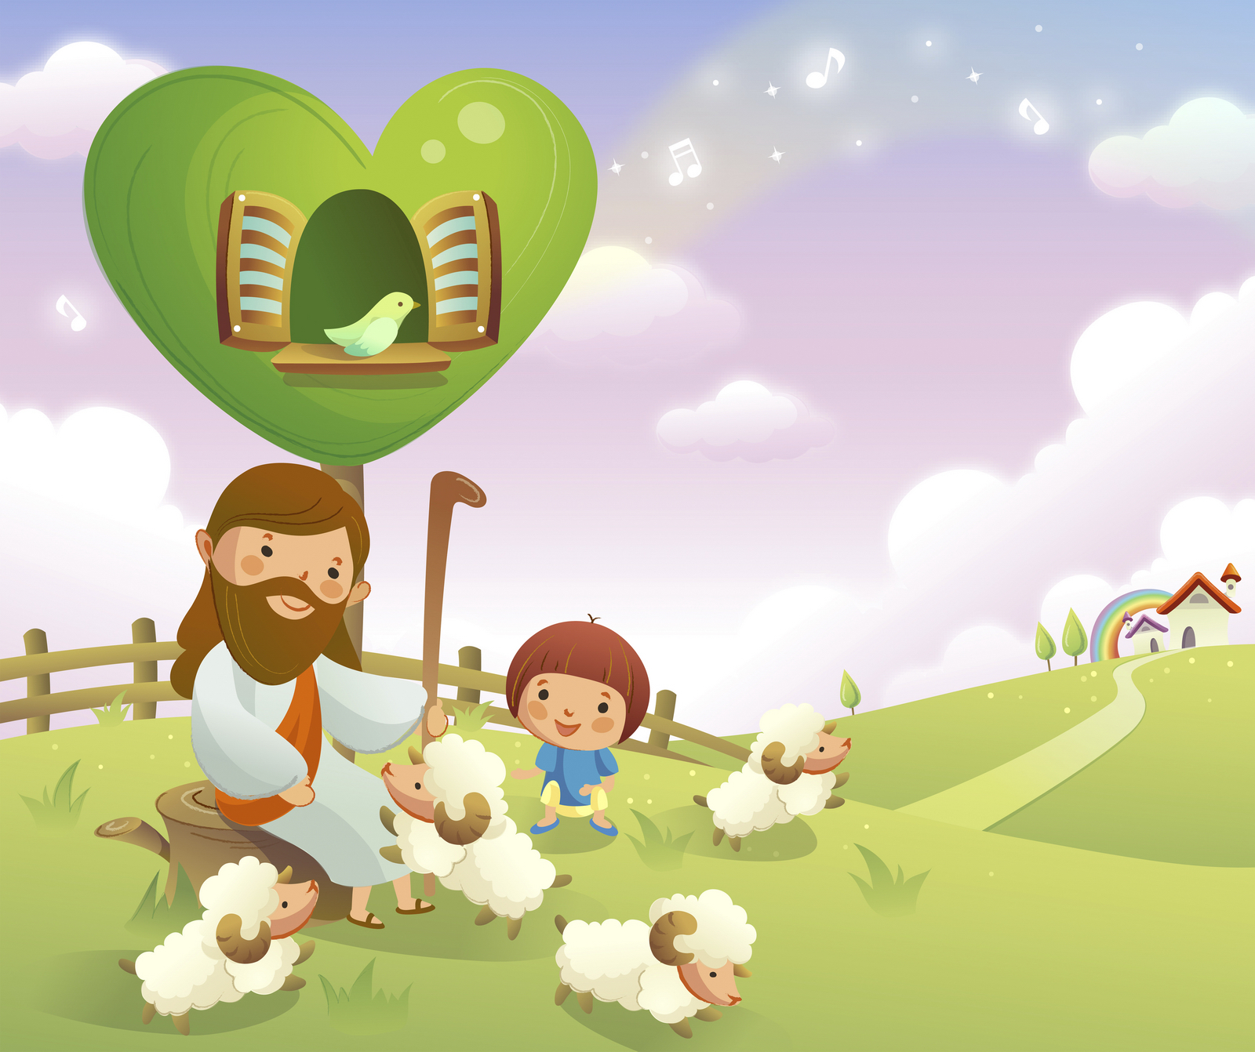
Học với Giê-su - Học cùng Giê-su
TRẮC NGHIỆM

Slide 21
1. QUÃNG ĐƯỜNG BA VUA ĐI TÌM CHÚA NHƯ THẾ NÀO?
A
Ngay gần
B
Không xác định
C
Rất xa
C
Rất xa
D
Tất cả đều đúng
Đáp án

Slide 22
2. MỤC ĐÍCH CHÍNH CỦA BA VUA KHI ĐI TÌM CHÚA LÀ GÌ?
A
Triều bái Người
A
Triều bái Người
B
Tặng vật phẩm
C
Xin ơn riêng
D
Xin phép lạ
Đáp án

Slide 23
3. MỤC ĐÍCH CHÍNH CỦA HÊ-RÔ-ĐÊ MUỐN LÀM ĐỐI VỚI HÀI NHI THỰC SỰ LÀ GÌ?
A
Triều bái hài nhi
B
Tặng vật phẩm
C
Giết hại hài nhi
C
Giết hại hài nhi
D
Đón hài nhi về kinh thành
Đáp án

Slide 24
3. Ý NGHĨ CỦA HÊ-RÔ-ĐÊ CHO THẤY HẮN LÀ KẺ THẾ NÀO?
A
Có lòng yêu mến chúa
B
Độc ác
C
Dã tâm
D
Chỉ có A sai
D
Chỉ có A sai
Đáp án

Slide 25
THIẾU NHI YÊU CHÚA
EM MUỐN DÂNG TIẾN CHO HÀI NHI ĐIỀU GÌ?

